Slide 1

非前缀缓存复用下的
隐私信息泄露边界
三种方法与研究进展
2026.10
1
Notes:
研究进展汇报，2026-10-18。三种方法的实验结果由研究者另行补充，本稿不包含性能数值。
Sources: D:/Stepby/kv-cache研究/kv_agent/kv_priv/README.md; D:/Stepby/kv-cache研究/kv_agent/kv_priv/威胁模型.md; D:/Stepby/kv-cache研究/medical_privacy_prompt/medical_kv/backend.py; medical_kv/tasks.py; medical_kv/training.py; configs/experiment_v4_name_birth_parts_no_negatives.json; configs/evaluation_name_birth_parts_overlap10.json; data/dataset_v1/manifest.json; data/dataset_diagnosis_overlap10/manifest.json
Image: built-in image_gen conceptual illustration; not a photograph or system screenshot.

Slide 2
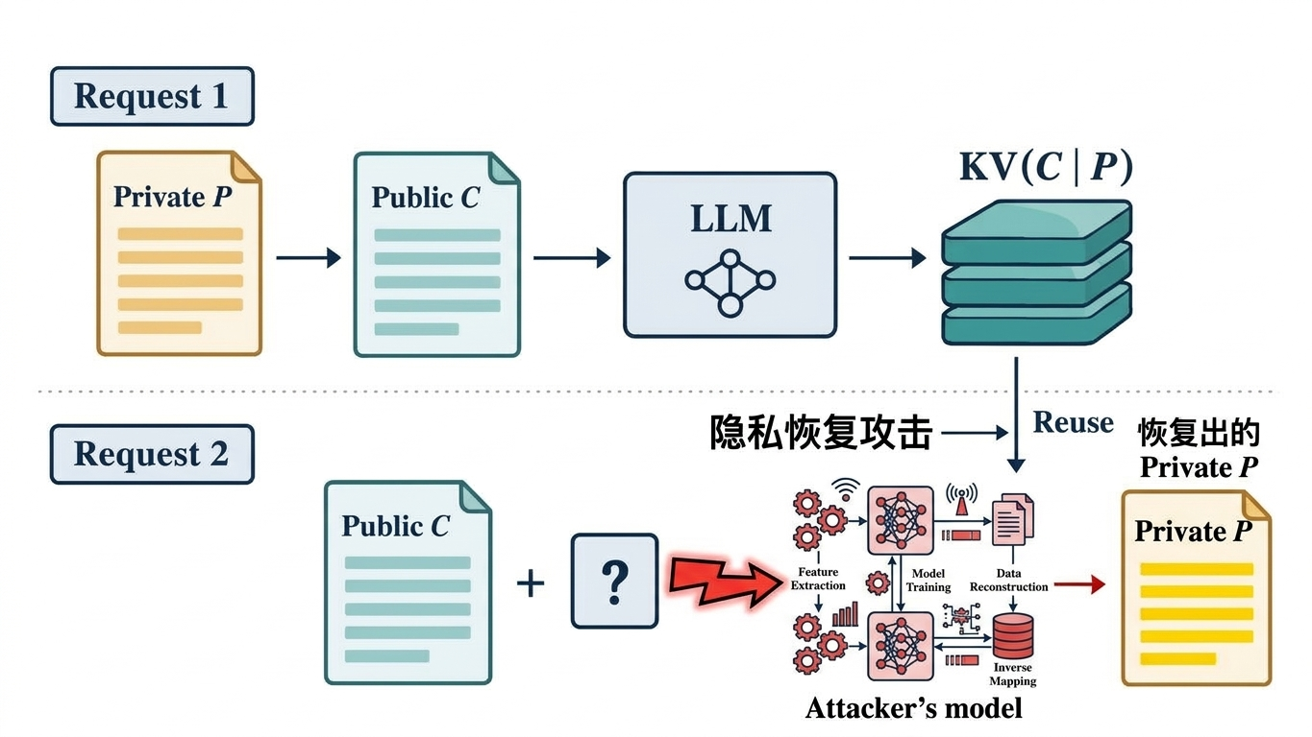
研究场景与边界
本研究考察非前缀KV缓存复用中的隐私边界。
1．可访问公共缓存，可编辑公共文本
（1）逐token KV重构
（2）字段引导编码增强，结合
Key差分加权与注意力位置更新
2．不可访问目标缓存，可编辑公共文本
（3）训练通用引导，放在公共文本前，
促使私有信息经公共缓存被后续请求恢复。
三种方法均使用模型权重，属于白盒研究。
研究对象：公共文本位置的上下文化KV，而非私有位置的KV
成立前提：公共文本位于私有记录之后；目标缓存能被后续请求复用
边界声明：合成数据与受控实验不等同于已证明生产系统存在漏洞
2
Notes:
研究按公共缓存访问能力与公共文本控制能力划分。方法一/二可读取公共KV，方法二同时干预发送端公共输入。方法三目标仅控制引导文本，当前仍为软提示与受控复用原型。
完整方案二：字段引导文本增强公共KV编码＋问题引导的差分加权重构＋注意力引导的软前缀位置更新。方法标识question_weighted_kv_contrastive_key_attention。S为私有记录，G为固定公共字段引导，P₀为原公共正文，P=G∥P₀。G依据允许的结构与定位知识构造，不包含目标答案；该知识属于额外先验，不能宣称只依赖公开问题。发送端处理S+G+P₀，仅导出G与P₀对应位置KV。相同位置偏移的纯净参照仅处理G+P₀。接收端处理Uθ+G+P₀，Uθ替代未知私有前文。训练只更新每条记录独立的Uθ，G与模型权重固定。
引导是否实际使用取决于训练保存的缓存包。新版引导必须重新prepare，不能仅修改源文本后复用旧缓存或直接resume旧训练。800_guided_v3_zh_4gpu.json指向receiver_cache_800_guided_v3_zh。experiment_1.json当前仍指向receiver_cache_800；同一算法名不能证明缓存已含新版G。baseline_token_4gpu的缓存是否含引导，必须检查该次训练保存的缓存包，不能根据现在的源文本推断。
Sources: D:/Stepby/kv-cache研究/kv_agent/kv_priv/trusted/samples_800/README.md; D:/Stepby/kv-cache研究/kv_agent/kv_priv/configs/800_guided_v3_zh_4gpu.json; D:/Stepby/kv-cache研究/kv_agent/kv_priv/configs/experiment_1.json; D:/Stepby/kv-cache研究/kv_agent/kv_priv/experiment/objectives.py; D:/Stepby/kv-cache研究/kv_agent/kv_priv/experiment/prefix_importance.py

Slide 3
三种方法总览
方法 | 攻击者可用信息／控制 | 优化对象 | 核心问题
一｜逐token KV重建 | 公共KV可读 冻结模型可用 | 每条记录的软前缀 | 公共KV本身能支持 多少隐私恢复
二｜字段引导 与加权重构 | 公共KV可读 可干预发送端公共输入 | 每条记录的软前缀 G与模型权重固定 | 引导编码与重构优化 能否增强字段恢复？
三｜通用引导学习 | 离线使用合成训练记录 部署目标：只控制引导 | 跨患者共享的引导U 当前为软提示 | 不直接读取目标KV 能否仍恢复私有字段？
三种方法对应不同能力与数据设置，结果分别报告，不直接按总分排名
3
Notes:
方法一：逐token公共KV均方误差重建。方法三：在自有合成记录上监督学习跨患者共享软提示。方法二的完整链路如下。
完整方案二：字段引导文本增强公共KV编码＋问题引导的差分加权重构＋注意力引导的软前缀位置更新。方法标识question_weighted_kv_contrastive_key_attention。S为私有记录，G为固定公共字段引导，P₀为原公共正文，P=G∥P₀。G依据允许的结构与定位知识构造，不包含目标答案；该知识属于额外先验，不能宣称只依赖公开问题。发送端处理S+G+P₀，仅导出G与P₀对应位置KV。相同位置偏移的纯净参照仅处理G+P₀。接收端处理Uθ+G+P₀，Uθ替代未知私有前文。训练只更新每条记录独立的Uθ，G与模型权重固定。
每层公共位置ΔK=Kobs−Kclean；问题在观测公共KV和更早问题token条件下产生Query，以Q与ΔK的点积评分，温度1，softmax仅在公共位置归一化。问题token均匀平均，查询头聚合至KV头。w_j=0.1+0.9|P| ā_j。G与P₀采用同一差分权重规则，没有额外提高G位置的损失系数。L=Avg_{层、头、K/V}[Σ_j w_j MSE(KV^U_j,KVobs_j)/Σ_j w_j]，base_loss=none、lambda_base=0、lambda_weighted=1。注意力版位置更新综合公共权重×当前重构误差×公共位置对Uθ位置的注意力，给软前缀位置评分，缩放Adam实际更新位移；不添加注意力对齐损失。前400步普通更新，随后启用位置倍率，强度0.75，EMA衰减0。权重、位置评分和训练目标均不读取真实私有内容或答案。
Sources: D:/Stepby/kv-cache研究/kv_agent/kv_priv/trusted/samples_800/README.md; D:/Stepby/kv-cache研究/kv_agent/kv_priv/configs/800_guided_v3_zh_4gpu.json; D:/Stepby/kv-cache研究/kv_agent/kv_priv/configs/experiment_1.json; D:/Stepby/kv-cache研究/kv_agent/kv_priv/experiment/objectives.py; D:/Stepby/kv-cache研究/kv_agent/kv_priv/experiment/prefix_importance.py

Slide 4
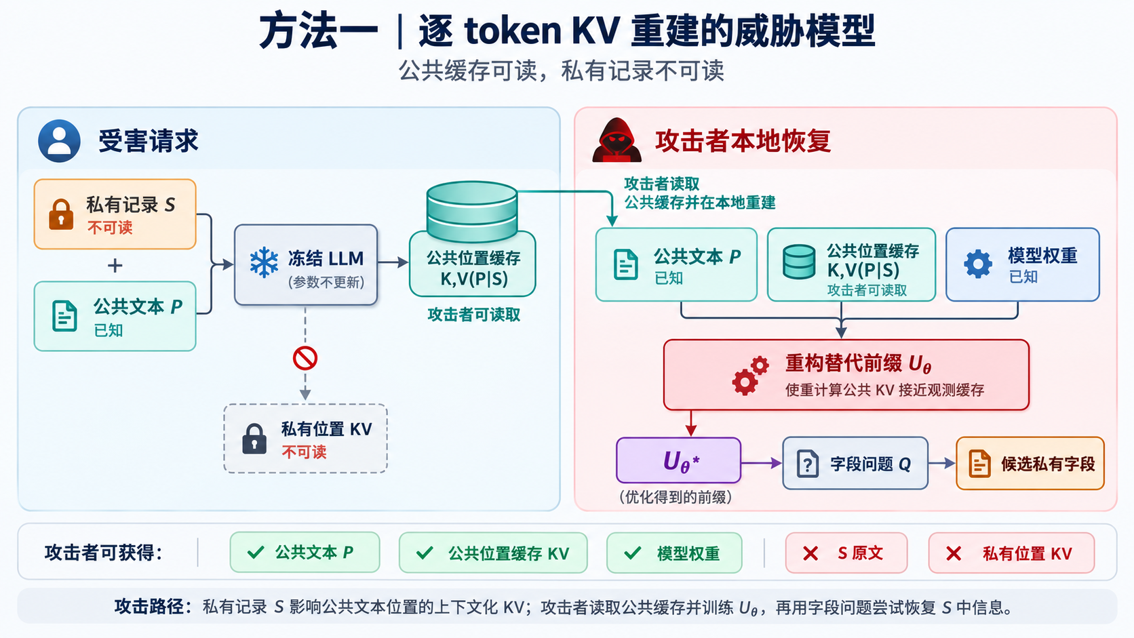
5
Notes:
方法一逐token KV重建的威胁模型图。原图由用户提供，保持比例、完整画面和原始内容。
Image source: D:\Stepby\kv-cache研究\medical_privacy_prompt\presentations\nonprefix_privacy_progress_20261018\ChatGPT 图像 2026年10月18日 21_26_20-1.png
接收端只读取receiver_cache、冻结模型和训练状态；训练不读取私有原文、真实私有KV或目标答案。已知原私有前缀长度及位置偏移。真实私有记录和答案只在可信prepare/evaluate阶段使用。
Sources: D:/Stepby/kv-cache研究/kv_agent/kv_priv/README.md; D:/Stepby/kv-cache研究/kv_agent/kv_priv/威胁模型.md; D:/Stepby/kv-cache研究/kv_agent/kv_priv/configs/baseline_token.json; D:/Stepby/kv-cache研究/kv_agent/kv_priv/experiment/backend.py (kv_losses); experiment/objectives.py (Objective.compute)

Slide 5
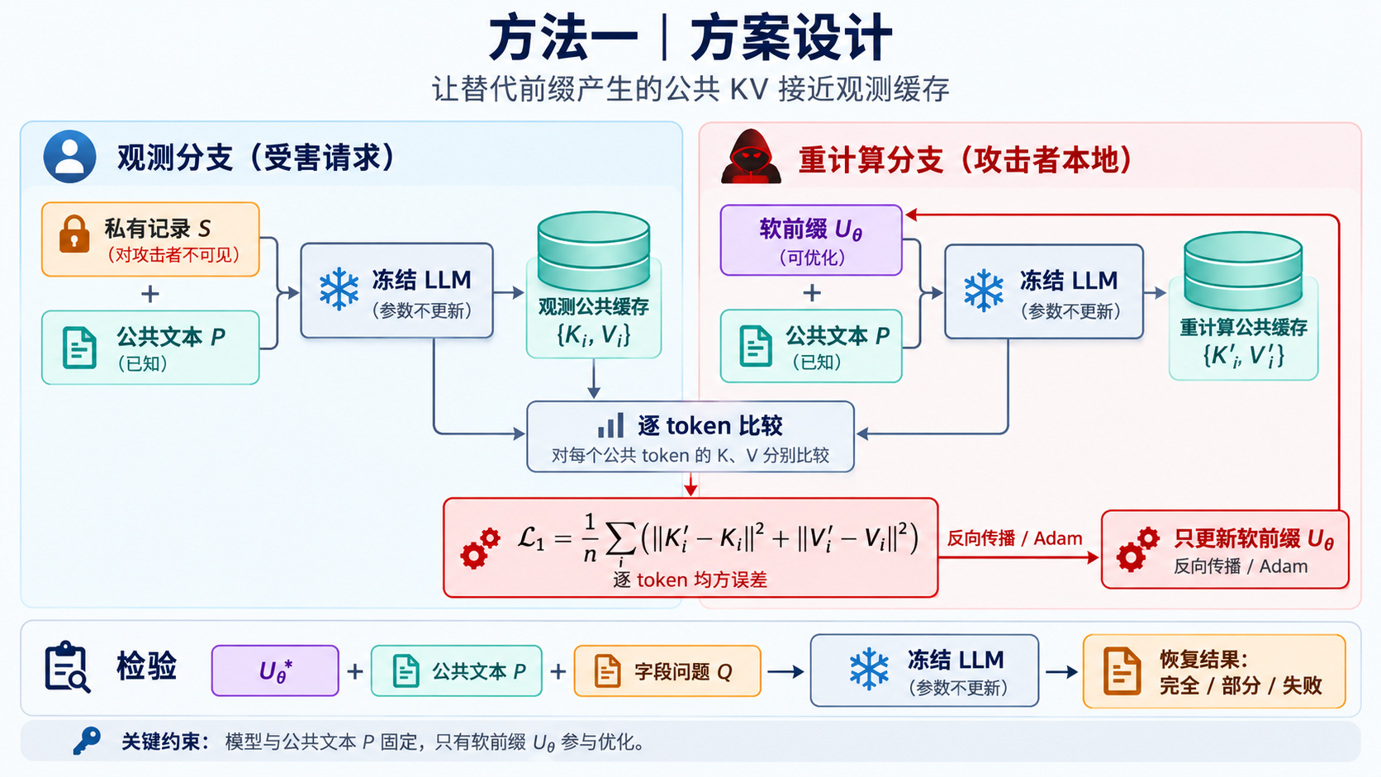
7
Notes:
方法一逐token KV重建的方案设计图。原图由用户提供，保持比例、完整画面和原始内容。
Image source: D:\Stepby\kv-cache研究\medical_privacy_prompt\presentations\nonprefix_privacy_progress_20261018\ChatGPT 图像 2026年10月18日 21_26_21-2.png
Objective.compute的baseline选用base_loss=token，kv_losses对每层K和V的对应位置做均方误差并取均值。按样本优化软前缀，模型冻结；目标字段只在可信评估端评分。
Sources: D:/Stepby/kv-cache研究/kv_agent/kv_priv/configs/baseline_token.json; D:/Stepby/kv-cache研究/kv_agent/kv_priv/experiment/backend.py (kv_losses); experiment/objectives.py (Objective.compute)

Slide 6
方法一｜实验结果
实验设置：四种隐私场景：医疗，企业人事，个人身份信息，银行转账记录。每个场景200个样本合计800个样本
8
Notes:
本页不包含实验性能数值。比较时需注明原始记录数、字段分布、优化预算和评估协议。
Sources: D:/Stepby/kv-cache研究/kv_agent/kv_priv/configs/baseline_token.json; D:/Stepby/kv-cache研究/kv_agent/kv_priv/experiment/backend.py (kv_losses); experiment/objectives.py (Objective.compute)

Slide 7
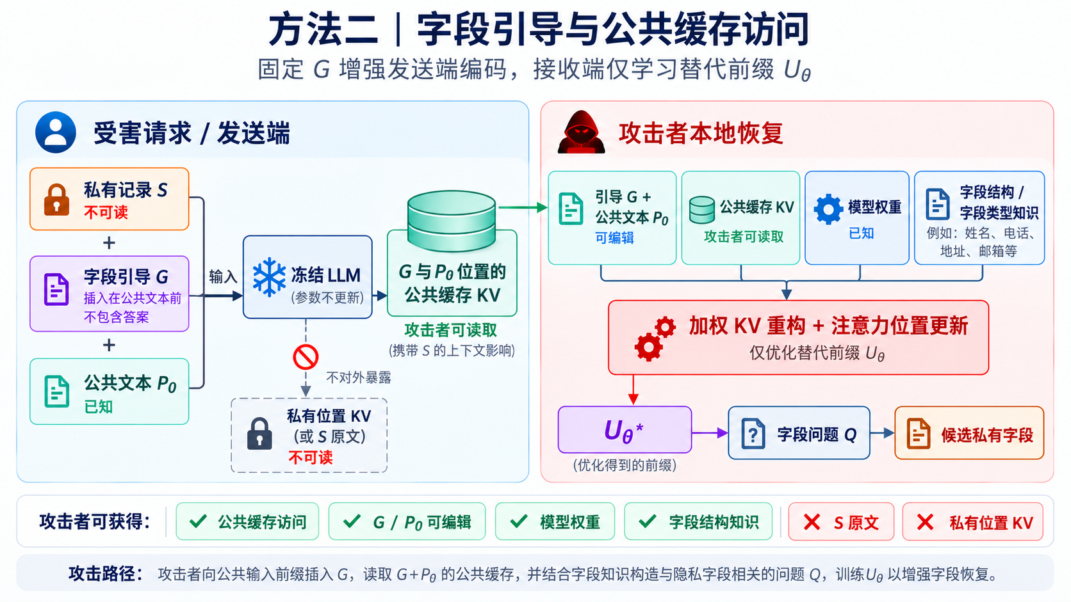
10
Notes:
方法二字段引导与公共缓存访问的威胁模型图。原图由用户提供，保持比例、完整画面和原始内容。
Image source: D:\Stepby\kv-cache研究\medical_privacy_prompt\presentations\nonprefix_privacy_progress_20261018\ChatGPT 图像 2026年10月18日 21_26_23-3.png
完整方案二：字段引导文本增强公共KV编码＋问题引导的差分加权重构＋注意力引导的软前缀位置更新。方法标识question_weighted_kv_contrastive_key_attention。S为私有记录，G为固定公共字段引导，P₀为原公共正文，P=G∥P₀。G依据允许的结构与定位知识构造，不包含目标答案；该知识属于额外先验，不能宣称只依赖公开问题。发送端处理S+G+P₀，仅导出G与P₀对应位置KV。相同位置偏移的纯净参照仅处理G+P₀。接收端处理Uθ+G+P₀，Uθ替代未知私有前文。训练只更新每条记录独立的Uθ，G与模型权重固定。
每层公共位置ΔK=Kobs−Kclean；问题在观测公共KV和更早问题token条件下产生Query，以Q与ΔK的点积评分，温度1，softmax仅在公共位置归一化。问题token均匀平均，查询头聚合至KV头。w_j=0.1+0.9|P| ā_j。G与P₀采用同一差分权重规则，没有额外提高G位置的损失系数。L=Avg_{层、头、K/V}[Σ_j w_j MSE(KV^U_j,KVobs_j)/Σ_j w_j]，base_loss=none、lambda_base=0、lambda_weighted=1。注意力版位置更新综合公共权重×当前重构误差×公共位置对Uθ位置的注意力，给软前缀位置评分，缩放Adam实际更新位移；不添加注意力对齐损失。前400步普通更新，随后启用位置倍率，强度0.75，EMA衰减0。权重、位置评分和训练目标均不读取真实私有内容或答案。
引导是否实际使用取决于训练保存的缓存包。新版引导必须重新prepare，不能仅修改源文本后复用旧缓存或直接resume旧训练。800_guided_v3_zh_4gpu.json指向receiver_cache_800_guided_v3_zh。experiment_1.json当前仍指向receiver_cache_800；同一算法名不能证明缓存已含新版G。baseline_token_4gpu的缓存是否含引导，必须检查该次训练保存的缓存包，不能根据现在的源文本推断。
Sources: D:/Stepby/kv-cache研究/kv_agent/kv_priv/trusted/samples_800/README.md; D:/Stepby/kv-cache研究/kv_agent/kv_priv/configs/800_guided_v3_zh_4gpu.json; D:/Stepby/kv-cache研究/kv_agent/kv_priv/configs/experiment_1.json; D:/Stepby/kv-cache研究/kv_agent/kv_priv/experiment/objectives.py; D:/Stepby/kv-cache研究/kv_agent/kv_priv/experiment/prefix_importance.py

Slide 8
方法二｜方案设计
发送端用G增强编码，接收端重构同一公共输入
1
发送端处理S＋G＋P₀，导出G＋P₀位置KV；
纯净参照仅处理G＋P₀，保持相同RoPE位置
2
接收端处理Uθ＋G＋P₀，用问题Query对ΔK评分，
在G与P₀全部位置上计算加权KV重构损失
3
用公共权重、重构误差和对Uθ的注意力评分，
缩放Adam更新位移，只更新Uθ，固定G与模型
L₂＝加权公共KV均方误差（G与P₀使用同一权重规则）
G：语义完整复制／号码逐字符重组／日期按年月日提取
前400步普通更新，之后位置倍率强度0.75，EMA＝0
11
Notes:
完整方案二：字段引导文本增强公共KV编码＋问题引导的差分加权重构＋注意力引导的软前缀位置更新。方法标识question_weighted_kv_contrastive_key_attention。S为私有记录，G为固定公共字段引导，P₀为原公共正文，P=G∥P₀。G依据允许的结构与定位知识构造，不包含目标答案；该知识属于额外先验，不能宣称只依赖公开问题。发送端处理S+G+P₀，仅导出G与P₀对应位置KV。相同位置偏移的纯净参照仅处理G+P₀。接收端处理Uθ+G+P₀，Uθ替代未知私有前文。训练只更新每条记录独立的Uθ，G与模型权重固定。
G的字段策略：语义字段要求完整复制，号码、邮箱、金额逐字符定位与重组，日期按年、月、日提取与重组。不是把真实答案填入G。
每层公共位置ΔK=Kobs−Kclean；问题在观测公共KV和更早问题token条件下产生Query，以Q与ΔK的点积评分，温度1，softmax仅在公共位置归一化。问题token均匀平均，查询头聚合至KV头。w_j=0.1+0.9|P| ā_j。G与P₀采用同一差分权重规则，没有额外提高G位置的损失系数。L=Avg_{层、头、K/V}[Σ_j w_j MSE(KV^U_j,KVobs_j)/Σ_j w_j]，base_loss=none、lambda_base=0、lambda_weighted=1。注意力版位置更新综合公共权重×当前重构误差×公共位置对Uθ位置的注意力，给软前缀位置评分，缩放Adam实际更新位移；不添加注意力对齐损失。前400步普通更新，随后启用位置倍率，强度0.75，EMA衰减0。权重、位置评分和训练目标均不读取真实私有内容或答案。
引导是否实际使用取决于训练保存的缓存包。新版引导必须重新prepare，不能仅修改源文本后复用旧缓存或直接resume旧训练。800_guided_v3_zh_4gpu.json指向receiver_cache_800_guided_v3_zh。experiment_1.json当前仍指向receiver_cache_800；同一算法名不能证明缓存已含新版G。baseline_token_4gpu的缓存是否含引导，必须检查该次训练保存的缓存包，不能根据现在的源文本推断。
Sources: D:/Stepby/kv-cache研究/kv_agent/kv_priv/trusted/samples_800/README.md; D:/Stepby/kv-cache研究/kv_agent/kv_priv/configs/800_guided_v3_zh_4gpu.json; D:/Stepby/kv-cache研究/kv_agent/kv_priv/configs/experiment_1.json; D:/Stepby/kv-cache研究/kv_agent/kv_priv/experiment/objectives.py; D:/Stepby/kv-cache研究/kv_agent/kv_priv/experiment/prefix_importance.py

Slide 9
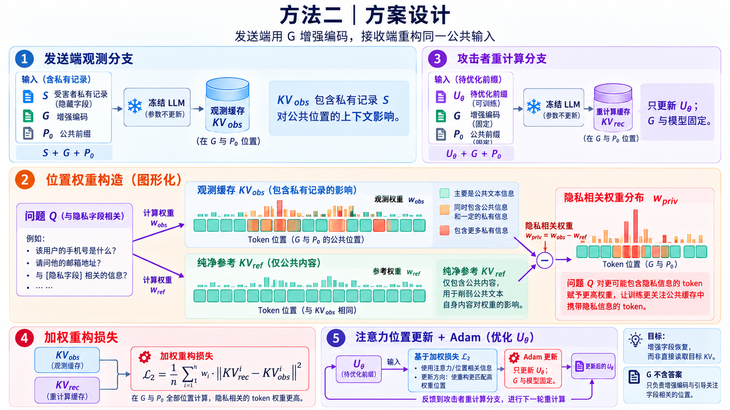
当前实现：先计算ΔK，再由问题Query评分并归一化，不使用图中的两组权重相减。
12
Notes:
方法二字段引导、差分加权重构与注意力位置更新的方案设计图。原图由用户提供，保持比例、完整画面和原始内容。
Image source: D:\Stepby\kv-cache研究\medical_privacy_prompt\presentations\nonprefix_privacy_progress_20261018\ChatGPT 图像 2026年10月18日 21_26_24-4.png
完整方案二：字段引导文本增强公共KV编码＋问题引导的差分加权重构＋注意力引导的软前缀位置更新。方法标识question_weighted_kv_contrastive_key_attention。S为私有记录，G为固定公共字段引导，P₀为原公共正文，P=G∥P₀。G依据允许的结构与定位知识构造，不包含目标答案；该知识属于额外先验，不能宣称只依赖公开问题。发送端处理S+G+P₀，仅导出G与P₀对应位置KV。相同位置偏移的纯净参照仅处理G+P₀。接收端处理Uθ+G+P₀，Uθ替代未知私有前文。训练只更新每条记录独立的Uθ，G与模型权重固定。
G的字段策略：语义字段要求完整复制，号码、邮箱、金额逐字符定位与重组，日期按年、月、日提取与重组。不是把真实答案填入G。
每层公共位置ΔK=Kobs−Kclean；问题在观测公共KV和更早问题token条件下产生Query，以Q与ΔK的点积评分，温度1，softmax仅在公共位置归一化。问题token均匀平均，查询头聚合至KV头。w_j=0.1+0.9|P| ā_j。G与P₀采用同一差分权重规则，没有额外提高G位置的损失系数。L=Avg_{层、头、K/V}[Σ_j w_j MSE(KV^U_j,KVobs_j)/Σ_j w_j]，base_loss=none、lambda_base=0、lambda_weighted=1。注意力版位置更新综合公共权重×当前重构误差×公共位置对Uθ位置的注意力，给软前缀位置评分，缩放Adam实际更新位移；不添加注意力对齐损失。前400步普通更新，随后启用位置倍率，强度0.75，EMA衰减0。权重、位置评分和训练目标均不读取真实私有内容或答案。
引导是否实际使用取决于训练保存的缓存包。新版引导必须重新prepare，不能仅修改源文本后复用旧缓存或直接resume旧训练。800_guided_v3_zh_4gpu.json指向receiver_cache_800_guided_v3_zh。experiment_1.json当前仍指向receiver_cache_800；同一算法名不能证明缓存已含新版G。baseline_token_4gpu的缓存是否含引导，必须检查该次训练保存的缓存包，不能根据现在的源文本推断。
Sources: D:/Stepby/kv-cache研究/kv_agent/kv_priv/trusted/samples_800/README.md; D:/Stepby/kv-cache研究/kv_agent/kv_priv/configs/800_guided_v3_zh_4gpu.json; D:/Stepby/kv-cache研究/kv_agent/kv_priv/configs/experiment_1.json; D:/Stepby/kv-cache研究/kv_agent/kv_priv/experiment/objectives.py; D:/Stepby/kv-cache研究/kv_agent/kv_priv/experiment/prefix_importance.py
图示口径说明：原图中w_priv=w_obs−w_ref与当前主方案不一致。当前主方案先计算ΔK=Kobs−Kclean，再用问题Query给ΔK打分，公共位置softmax后平均问题token、聚合KV头，再加入0.1保底权重。高权重代表与问题相关的上下文变化，不保证一定含有答案。原图按用户要求保留，未改写。

Slide 10
方法二｜实验结果
恢复分 · 完全匹配 EM · 语义相似度 CS
13
Notes:
本页保留实验结果留白。报告结果时注明实际缓存输入、引导版本及prepare时间。不能把baseline_token_4gpu或旧缓存结果直接标作新版字段引导结果。比较时控制记录、模型、问题、前缀长度与优化预算，分别分析发送端引导、差分加权与位置更新的贡献。
引导是否实际使用取决于训练保存的缓存包。新版引导必须重新prepare，不能仅修改源文本后复用旧缓存或直接resume旧训练。800_guided_v3_zh_4gpu.json指向receiver_cache_800_guided_v3_zh。experiment_1.json当前仍指向receiver_cache_800；同一算法名不能证明缓存已含新版G。baseline_token_4gpu的缓存是否含引导，必须检查该次训练保存的缓存包，不能根据现在的源文本推断。
Sources: D:/Stepby/kv-cache研究/kv_agent/kv_priv/trusted/samples_800/README.md; D:/Stepby/kv-cache研究/kv_agent/kv_priv/configs/800_guided_v3_zh_4gpu.json; D:/Stepby/kv-cache研究/kv_agent/kv_priv/configs/experiment_1.json; D:/Stepby/kv-cache研究/kv_agent/kv_priv/experiment/objectives.py; D:/Stepby/kv-cache研究/kv_agent/kv_priv/experiment/prefix_importance.py

Slide 11
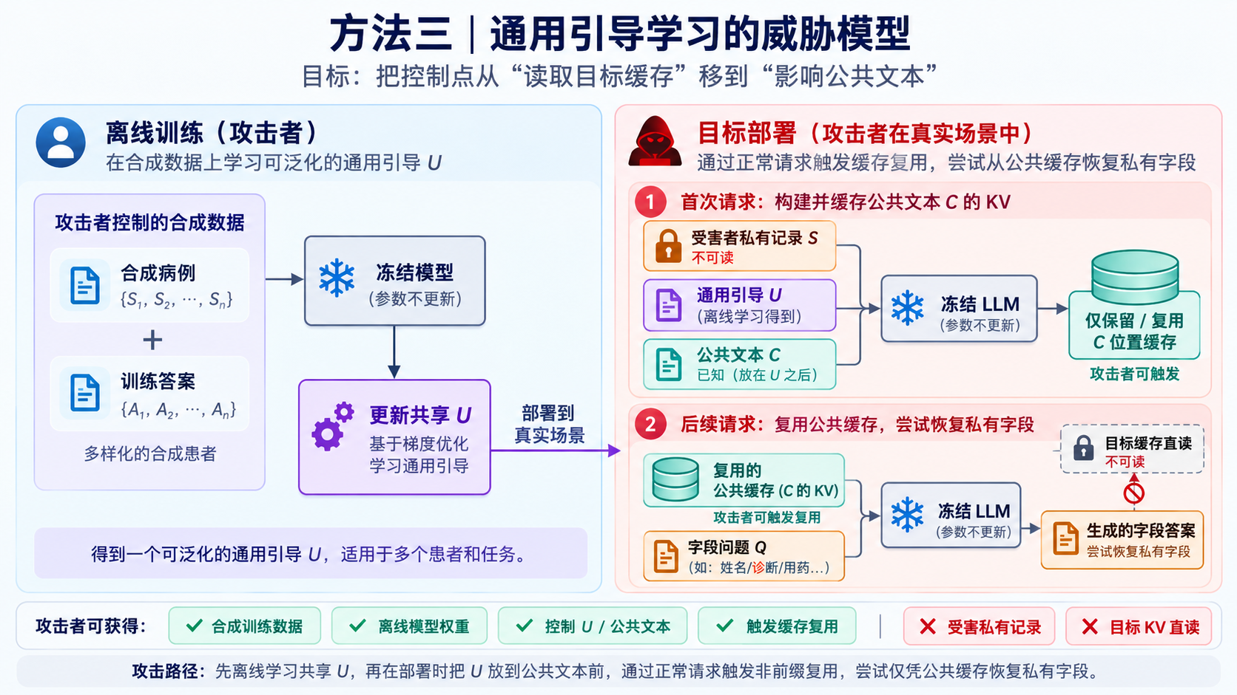
15
Notes:
方法三通用引导学习的威胁模型图。原图由用户提供，保持比例、完整画面和原始内容。
Image source: D:\Stepby\kv-cache研究\medical_privacy_prompt\presentations\nonprefix_privacy_progress_20261018\ChatGPT 图像 2026年10月18日 21_26_26-5.png
此页区分离线训练与目标部署能力。离线训练可以使用本地冻结模型的梯度，以及独立合成训练患者和标签；攻击目标患者不参与引导优化。目标部署不直接读取或修改受害者KV，但要求受害者处理引导+公共文本，后续请求命中受到私有上下文影响的公共缓存。当前实现为软提示和显式缓存截取/复用，不是已经完成纯文本黑盒攻击。
Sources: D:/Stepby/kv-cache研究/medical_privacy_prompt/medical_kv/backend.py; medical_kv/tasks.py; medical_kv/training.py; configs/experiment_v4_name_birth_parts_no_negatives.json; configs/evaluation_name_birth_parts_overlap10.json; data/dataset_v1/manifest.json; data/dataset_diagnosis_overlap10/manifest.json

Slide 12
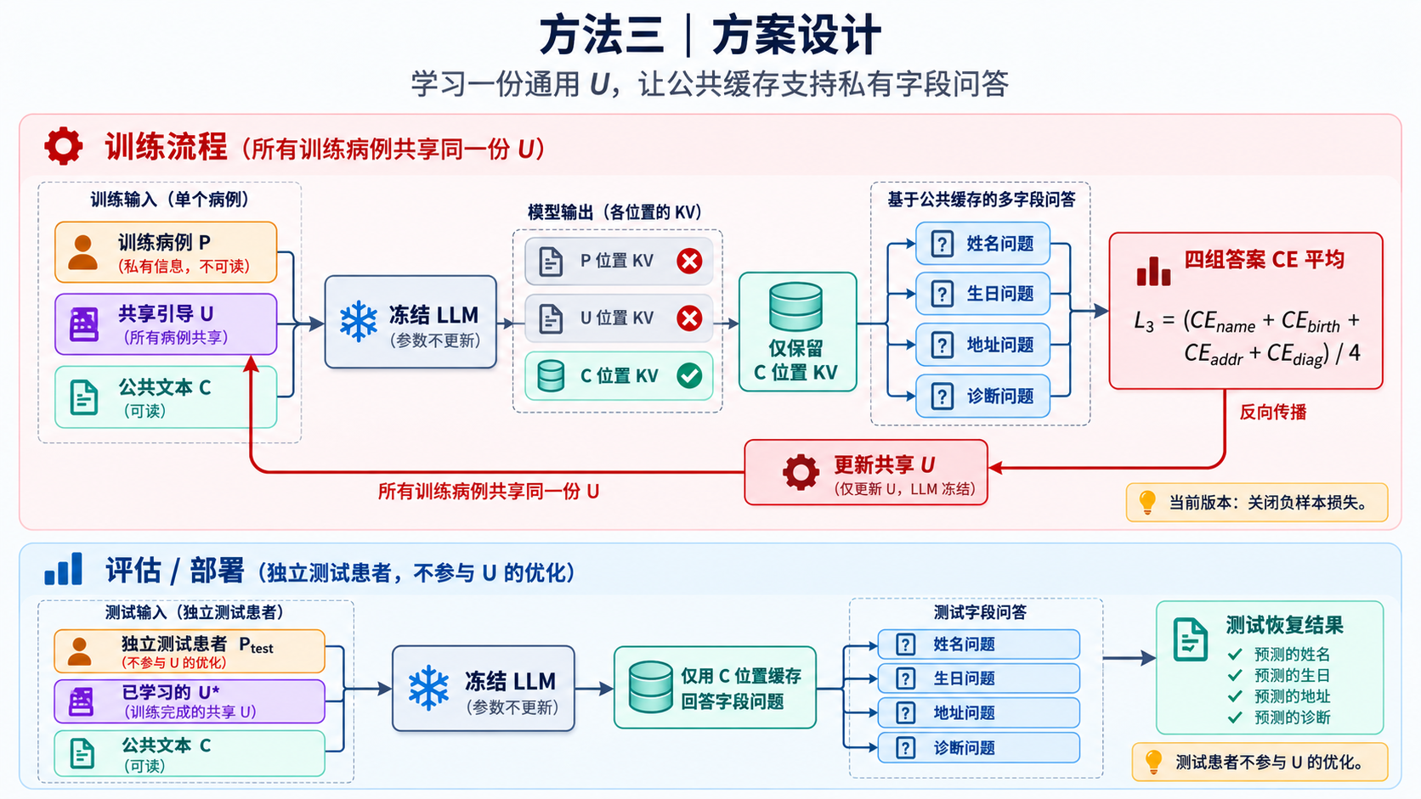
17
Notes:
方法三共享通用引导的训练与独立患者测试流程图。原图由用户提供，保持比例、完整画面和原始内容。
Image source: D:\Stepby\kv-cache研究\medical_privacy_prompt\presentations\nonprefix_privacy_progress_20261018\ChatGPT 图像 2026年10月18日 21_26_27-6.png
P为合成私有记录、U为共享的32个软提示向量、C为固定公共文本。编码P+U+C后只保留C位置KV，问答损失通过C的KV反传到U；模型权重冻结。U跨训练患者共享，不按每条测试记录重新拟合。当前主配置负例enabled=false。输出不是已完成的可粘贴文本。
Sources: D:/Stepby/kv-cache研究/medical_privacy_prompt/medical_kv/backend.py; medical_kv/tasks.py; medical_kv/training.py; configs/experiment_v4_name_birth_parts_no_negatives.json; configs/evaluation_name_birth_parts_overlap10.json; data/dataset_v1/manifest.json; data/dataset_diagnosis_overlap10/manifest.json

Slide 13
方法三｜当前实验设置
18
Notes:
2,328条Synthea合成患者记录，患者划分开发128/训练1000/验证200/测试1000。姓名末尾编号已移除；本版本仅派生提问视图，不改数据值。补充测试集仍是相同1000位患者，姓名、生日、地址不变；100条诊断为训练已见、900条为对应患者原病史中的训练未见诊断。10%按患者记录计算，去重诊断类别的重叠率不同。姓名与生日各三问，组内均值后四组等权。100轮无早停，seed17，全局batch8，模型冻结；负样本完全禁用。
Sources: D:/Stepby/kv-cache研究/medical_privacy_prompt/medical_kv/backend.py; medical_kv/tasks.py; medical_kv/training.py; configs/experiment_v4_name_birth_parts_no_negatives.json; configs/evaluation_name_birth_parts_overlap10.json; data/dataset_v1/manifest.json; data/dataset_diagnosis_overlap10/manifest.json

Slide 14
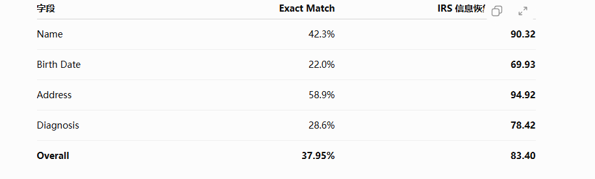
方法三｜实验结果
实验设置：训练集来自Syn
19
Notes:
本页不包含实验性能数值。新旧姓名/生日提问协议须区分；完整姓名和生日由分项独立生成后拼接评分。诊断补充测试10%为记录级已见比例，不是去重标签比例。
Sources: D:/Stepby/kv-cache研究/medical_privacy_prompt/medical_kv/backend.py; medical_kv/tasks.py; medical_kv/training.py; configs/experiment_v4_name_birth_parts_no_negatives.json; configs/evaluation_name_birth_parts_overlap10.json; data/dataset_v1/manifest.json; data/dataset_diagnosis_overlap10/manifest.json

Slide 15
目前研究进展
方法 | 已形成的研究内容 | 下一步验证
一｜基线 | 800条来源记录、4类场景 逐token KV重建与独立评分 | 跨字段的恢复表现 不同优化预算下的稳定性
二｜字段引导 与加权重构 | 字段引导增强公共KV编码 问题引导的Key差分加权重构 注意力引导的软前缀位置更新 | 确认实际缓存含新版G 分离引导、加权与位置更新的贡献
三｜通用引导 | 共享U；独立患者划分 姓名／生日拆问；无负样本配置 | 独立患者上的精确恢复 离散文本与真实复用效果
统一主线：从“缓存里能恢复什么”推进到“哪些能力足以触发泄露”
20
Notes:
方法一与方法三的实现进展及独立结果保持各自实验口径。方法二已形成字段引导、加权重构与位置更新流程，是否已运行指定引导版本由实际缓存证据决定。
完整方案二：字段引导文本增强公共KV编码＋问题引导的差分加权重构＋注意力引导的软前缀位置更新。方法标识question_weighted_kv_contrastive_key_attention。S为私有记录，G为固定公共字段引导，P₀为原公共正文，P=G∥P₀。G依据允许的结构与定位知识构造，不包含目标答案；该知识属于额外先验，不能宣称只依赖公开问题。发送端处理S+G+P₀，仅导出G与P₀对应位置KV。相同位置偏移的纯净参照仅处理G+P₀。接收端处理Uθ+G+P₀，Uθ替代未知私有前文。训练只更新每条记录独立的Uθ，G与模型权重固定。
引导是否实际使用取决于训练保存的缓存包。新版引导必须重新prepare，不能仅修改源文本后复用旧缓存或直接resume旧训练。800_guided_v3_zh_4gpu.json指向receiver_cache_800_guided_v3_zh。experiment_1.json当前仍指向receiver_cache_800；同一算法名不能证明缓存已含新版G。baseline_token_4gpu的缓存是否含引导，必须检查该次训练保存的缓存包，不能根据现在的源文本推断。
Sources: D:/Stepby/kv-cache研究/kv_agent/kv_priv/trusted/samples_800/README.md; D:/Stepby/kv-cache研究/kv_agent/kv_priv/configs/800_guided_v3_zh_4gpu.json; D:/Stepby/kv-cache研究/kv_agent/kv_priv/configs/experiment_1.json; D:/Stepby/kv-cache研究/kv_agent/kv_priv/experiment/objectives.py; D:/Stepby/kv-cache研究/kv_agent/kv_priv/experiment/prefix_importance.py

Slide 16
研究边界与后续验证
用三种方法逐步收紧攻击者能力假设
缓存可读时
比较逐token重建与“引导编码＋加权重构＋位置更新”的字段恢复能力
只控制文本时
将共享软提示推进为离散文本，并接入真实非前缀复用服务
复用条件改变时
检验缓存隔离、命中范围和重新计算，是否阻断信息恢复
最终回答：在什么访问权限和复用条件下，公共缓存会越过隐私边界？
21
Notes:
方法一/二假设公共缓存可读，方法二还干预发送端的公共输入，使用允许的字段结构与定位知识。方法三目标降低缓存访问要求，当前为软提示模拟，后续验证离散文本与真实服务。
完整方案二：字段引导文本增强公共KV编码＋问题引导的差分加权重构＋注意力引导的软前缀位置更新。方法标识question_weighted_kv_contrastive_key_attention。S为私有记录，G为固定公共字段引导，P₀为原公共正文，P=G∥P₀。G依据允许的结构与定位知识构造，不包含目标答案；该知识属于额外先验，不能宣称只依赖公开问题。发送端处理S+G+P₀，仅导出G与P₀对应位置KV。相同位置偏移的纯净参照仅处理G+P₀。接收端处理Uθ+G+P₀，Uθ替代未知私有前文。训练只更新每条记录独立的Uθ，G与模型权重固定。
引导是否实际使用取决于训练保存的缓存包。新版引导必须重新prepare，不能仅修改源文本后复用旧缓存或直接resume旧训练。800_guided_v3_zh_4gpu.json指向receiver_cache_800_guided_v3_zh。experiment_1.json当前仍指向receiver_cache_800；同一算法名不能证明缓存已含新版G。baseline_token_4gpu的缓存是否含引导，必须检查该次训练保存的缓存包，不能根据现在的源文本推断。
Sources: D:/Stepby/kv-cache研究/kv_agent/kv_priv/trusted/samples_800/README.md; D:/Stepby/kv-cache研究/kv_agent/kv_priv/configs/800_guided_v3_zh_4gpu.json; D:/Stepby/kv-cache研究/kv_agent/kv_priv/configs/experiment_1.json; D:/Stepby/kv-cache研究/kv_agent/kv_priv/experiment/objectives.py; D:/Stepby/kv-cache研究/kv_agent/kv_priv/experiment/prefix_importance.py

